Slide 1

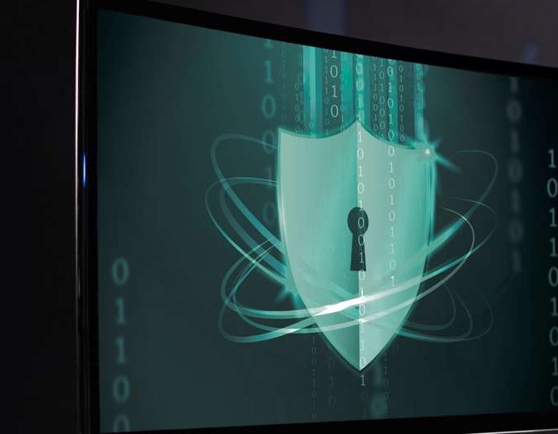
الجامعة الوطنية الخاصة | كلية الهندسة | قسمي هندسة الحاسوب والاتصالات
CyperShield
تطبيق مدعوم بالذكاء الاصطناعي لفحص الملفات والروابط
مشروع تخرج أعد لنيل درجة الإجازة في هندسة الحاسوب والاتصالات
إعداد:
آلاء حلبي | أماني الأمين | هبة الفارس
إشراف:
د. أحمد العبدو | د. محمود أيوب
2025 - 2026

Slide 2
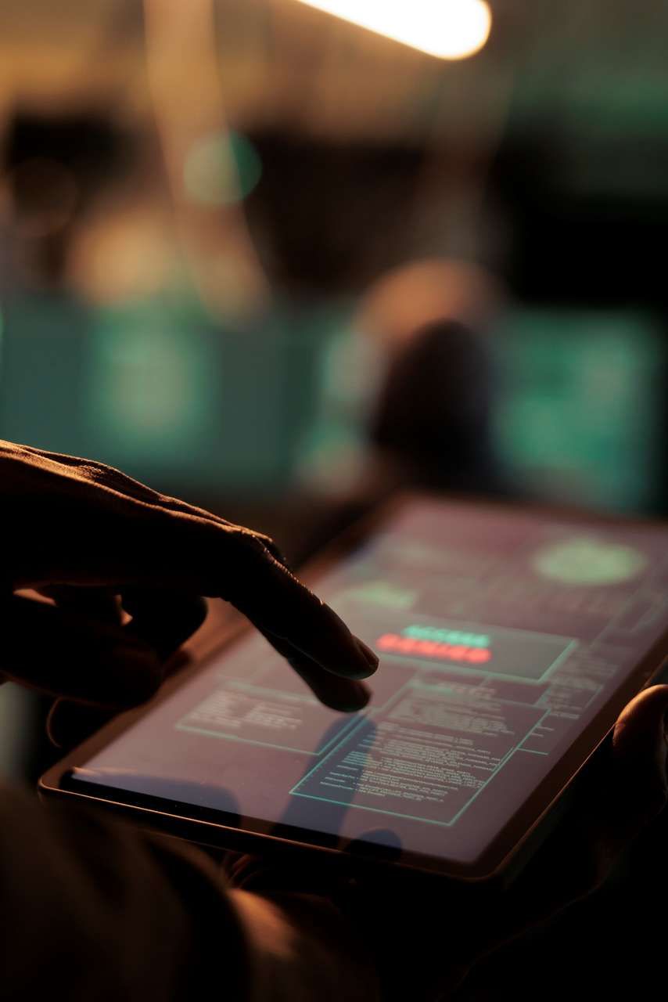
المقدمة
يُعد أمن الهواتف الذكية من أبرز مجالات الأمن السيبراني، نظرًا لدوره في حماية بيانات المستخدمين وضمان الاستخدام الآمن للتطبيقات والخدمات الرقمية.
01/18

Slide 3




المشاكل التي يعالجها المشروع
صعوبة فهم التقارير الأمنية، وغموض النتائج والبيانات التقنية العميقة بالنسبة للمستخدم غير المختص.
الاعتماد على محرك كشف واحد، مما يقلل من دقة الاكتشاف ويرفع نسبة الإنذارات غير المكتشفة.
غياب التكامل المباشر، والحاجة إلى نظام هجين ذكي يجمع بين السرعة العالية وكفاءة الأداء وسهولة الاستخدام.
ارتفاع استهلاك الموارد، واستهلاك مكثف للبطارية والذاكرة والمعالجة في بعض حلول الحماية المحلية.
02/18

Slide 4

أهداف المشروع
فحص الملفات والروابط لاكتشاف التهديدات بدقة وسرعة باستخدام تقنيات متقدمة.
الفحص
تحليل النتائج وتوليد توصيات ذكية اعتمادًا على نماذج الذكاء الاصطناعي.
التحليل
حماية خصوصية المستخدم ومنع تسريب البيانات أثناء الفحص بالكامل دائمًا.
الأمان
03/18

Slide 5
أهداف المشروع
تقليل استهلاك البيانات والطاقة مع تحسين سرعة التنفيذ المستمرة بفعالية.
الكفاءة
الاعتماد على محركات فحص متعددة لزيادة موثوقية النتائج الأمنية دائمًا.
الدقة
تقديم واجهة بسيطة وسهلة تعزز تجربة المستخدم اليومية بكفاءة عالية.
التجربة
04/18

Slide 6
أهمية المشروع
3
2
1
إثراء المجال البحثي
يشكل مرجعًا يمكن البناء عليه لتطوير أبحاث وحلول أمنية مستقبلية.
دعم التطور التقني
يوظف تقنيات حديثة تواكب تطورات الأمن السيبراني والذكاء الاصطناعي.
تعزيز الأمن الرقمي
يسهم في توفير بيئة أكثر أمانًا لحماية المستخدمين وبياناتهم.
05/18

Slide 7
الدراسات المرجعية وتفوق المشروع
MamaDroid | كشف برمجيات خبيثة بالاعتماد الكامل على السلوك.
BERT-Based Detection | توظيف التعلم العميق لتحليل بنية الروابط المشبوهة.
XGBoost + Google Safe Browsing | تحسين خوارزميات كشف التصيد.
VirusTotal | منصة مرجعية لفحص متعدد المحركات للملفات والروابط.
Gemini Nano | تحليل التهديدات محليًا وتحسين استهلاك الموارد.
يمتاز المشروع بدمج الفحص المحلي والسحابي مع تقنيات الذكاء الاصطناعي لتقديم حماية دقيقة وسريعة وتجربة استخدام مبسطة وفعالة.
06/18

Slide 8


تقنيات الواجهة الامامية (Front-End)
GoRouter
Riverpod
Flutter
تنظيم التنقل بين شاشات التطبيق.
إدارة حالة التطبيق بكفاءة واستقرار.
تطوير تطبيق متعدد المنصات بواجهة سلسة.
07/18

Slide 9




تقنيات الواجهة الخلفية (Back-End)
Hono + Cloudflare Workers
Flutter Secure Storage
Dio
تشغيل خدمات الخلفية بسرعة وكفاءة.
تخزين البيانات الحساسة بأمان محليًا.
إرسال الطلبات والتواصل مع الخادم.
08/18

Slide 10




قواعد البيانات والخدمات السحابية
Gemini API
VirusTotal API
Cloudflare KV
Cloudflare D1
تحليل النتائج وتقديم توصيات ذكية.
تخزين مؤقت لتسريع عمليات الفحص.
فحص الملفات والروابط عبر محركات متعددة.
تخزين بيانات المستخدمين ونتائج الفحص.
09/18

Slide 11

تقنيات الأمان
المصادقة الآمنة وحماية الجلسات باستخدام بروتوكول JWT Tokens.
تشفير كامل للبيانات والاتصالات المتبادلة بين التطبيق والخادم عبر بروتوكول HTTPS/TLS.
الاعتماد على التخزين المحلي المشفر وحصر البيانات الحساسة والمفاتيح الرقمية.
توليد بصمة رقمية مجردةSHA-256 للملفات محليًا قبل إرسالها للتحقق من وجود مخزّنات سابقة.
تقليل حجم البيانات المرفوعة حفاظًا على الخصوصية عبر إرسال البصمة الرقمية.
نظام صارم للتحقق من صلاحيات الأدوات للمستخدمين قبل الوصول للخدمات الحيوية.
01
02
03
04
05
06
10/18

Slide 12
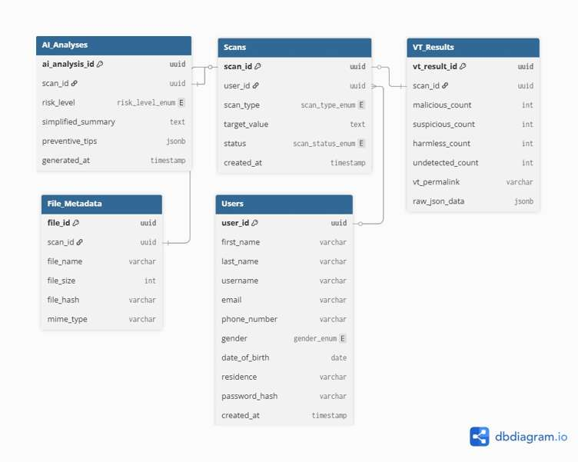
مخطط قاعدة البيانات
11/18

Slide 13
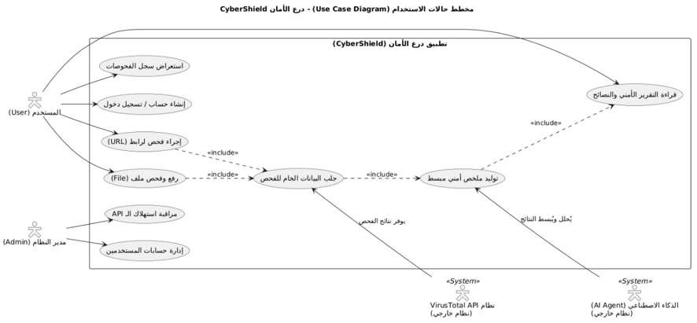
مخطط حالات الاستخدام
12/18

Slide 14
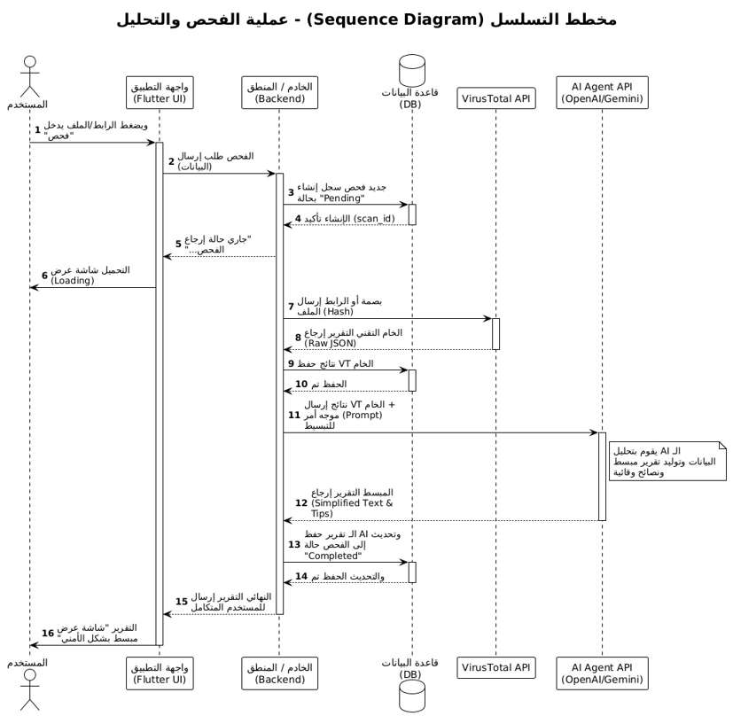
مخطط التسلسل
13/18

Slide 15
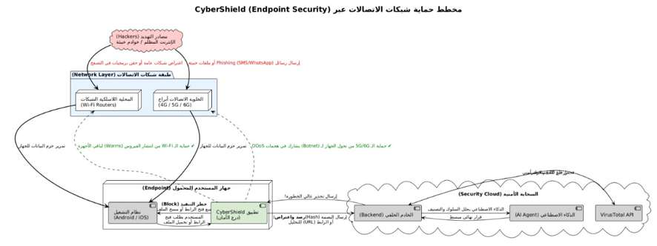
مخطط معمارية النظام
14/18

Slide 16
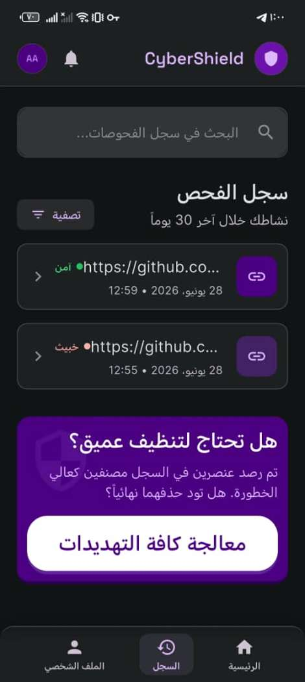
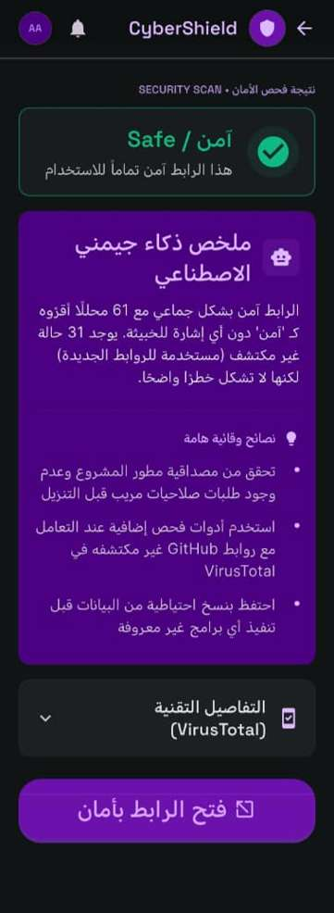
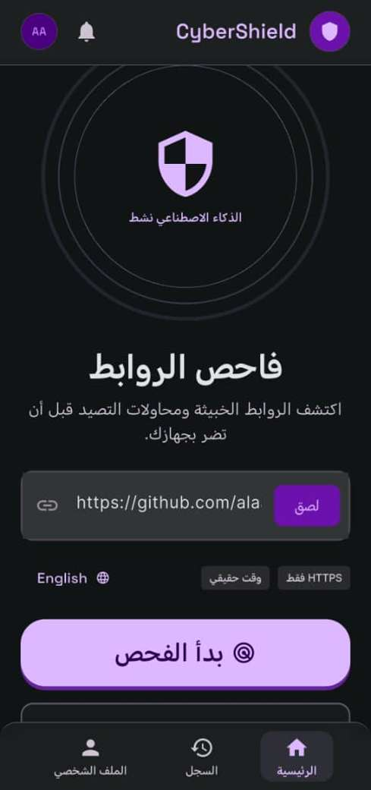
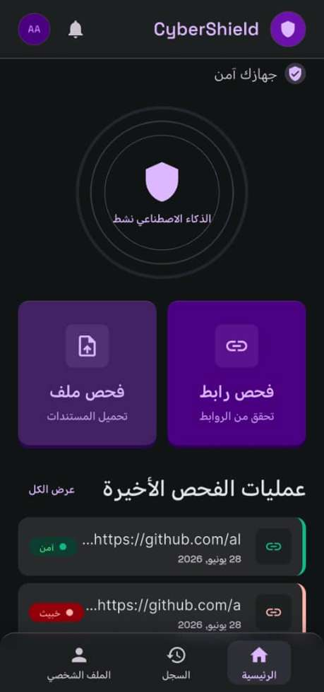
التنفيذ العملي
سجل عمليات الفحص
واجهة نتائج فحص الرابط
واجهة فحص الروابط
الواجهة الرئيسية
15/18

Slide 17
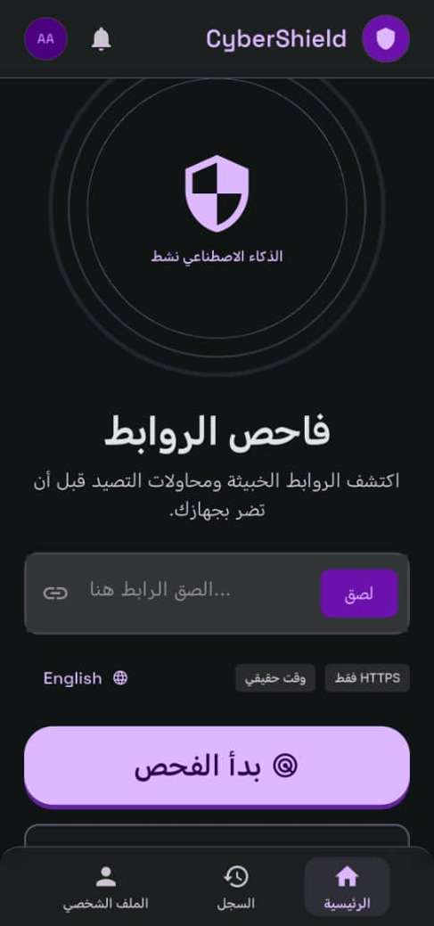
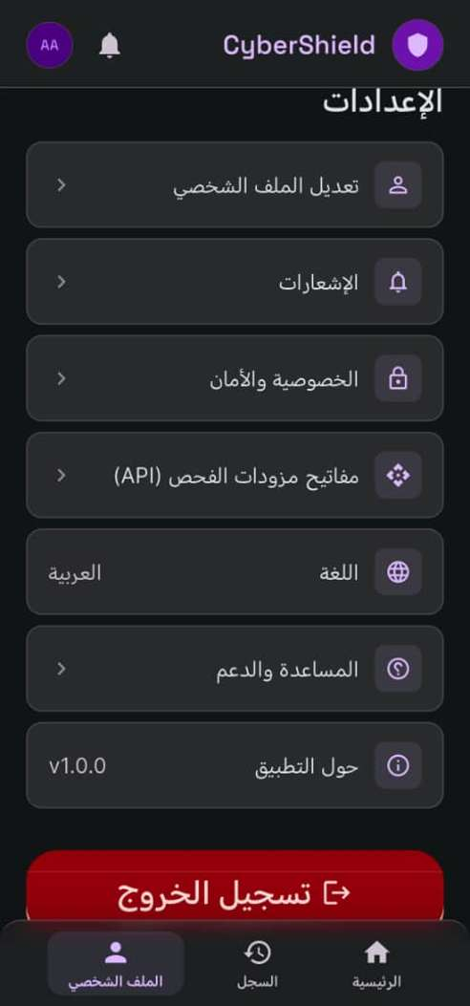
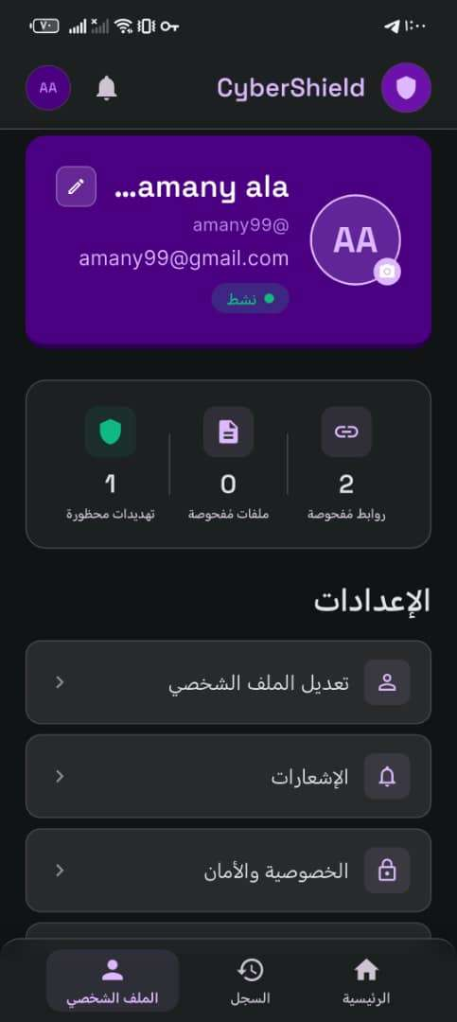
التنفيذ العملي
واجهة فحص الروابط قبل الإدخال
واجهة الإعدادات
الملف الشخصي للمستخدم
16/18

Slide 18
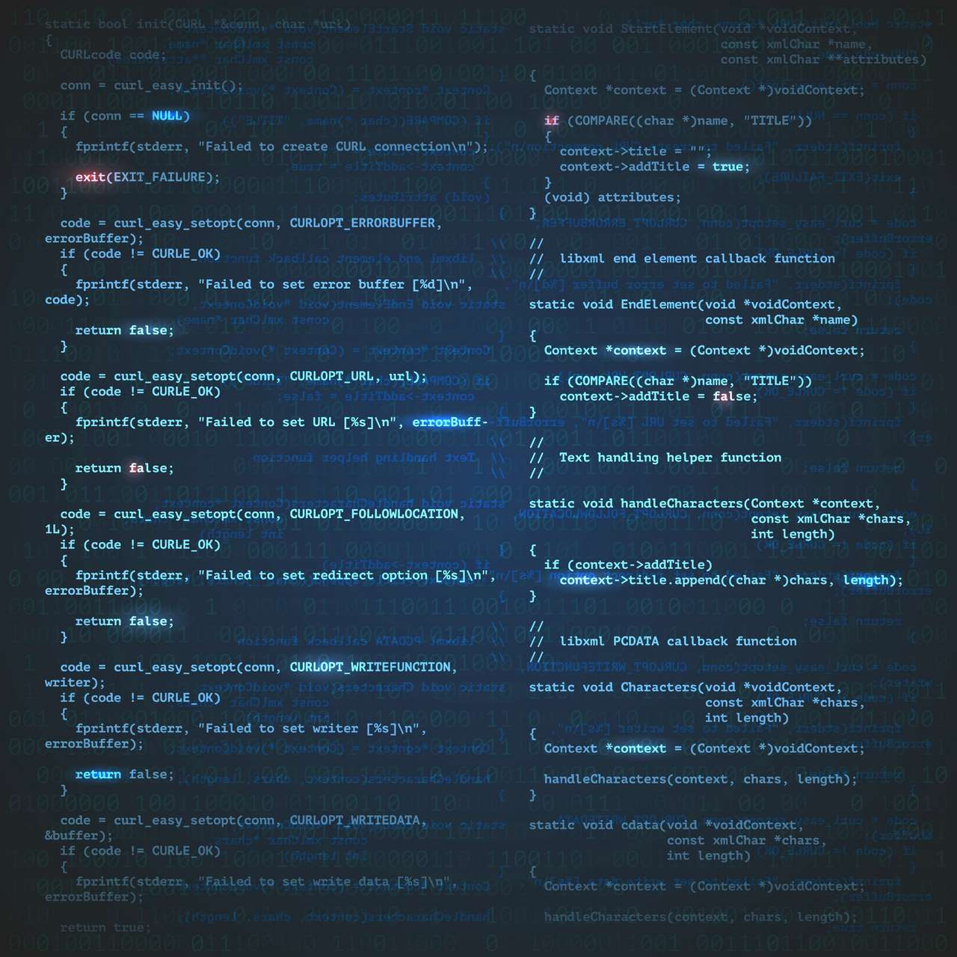
الآفاق المستقبلية
توسيع النطاق البرمجي لدعم نظامiOS بالكامل.
01
إضافة نظام التحليل الديناميكي المتقدم والسلوكي للملفات.
02
تطوير وتحليل ميزات وتحليل حركة الشبكة المشبوهة وتهديدات الويب.
03
تحسين وإعادة تدريب نماذج الذكاء الاصطناعي على تهديدات عالمية جديدة.
04
بناء لوحة تحكم ويب شاملة (Web Dashboard) لإدارة النظام.
05
17/18

Slide 19

الخاتمة
أثبت المشروع كفاءته في توفير فحص سريع ودقيق للملفات والروابط، مع تكامل فعّال مع VirusTotal وGemini AI، وتقديم نتائج واضحة وسهلة الفهم، مما ساهم في تعزيز تجربة المستخدم ورفع مستوى الحماية والأمان.
18/18

Slide 20

شكرا لحسن استماعكم...

